Slide 1
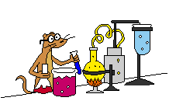
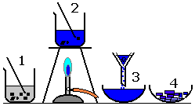
Bài 29: Luyện tập
Nhôm và hợp chất của nhôm

Slide 2
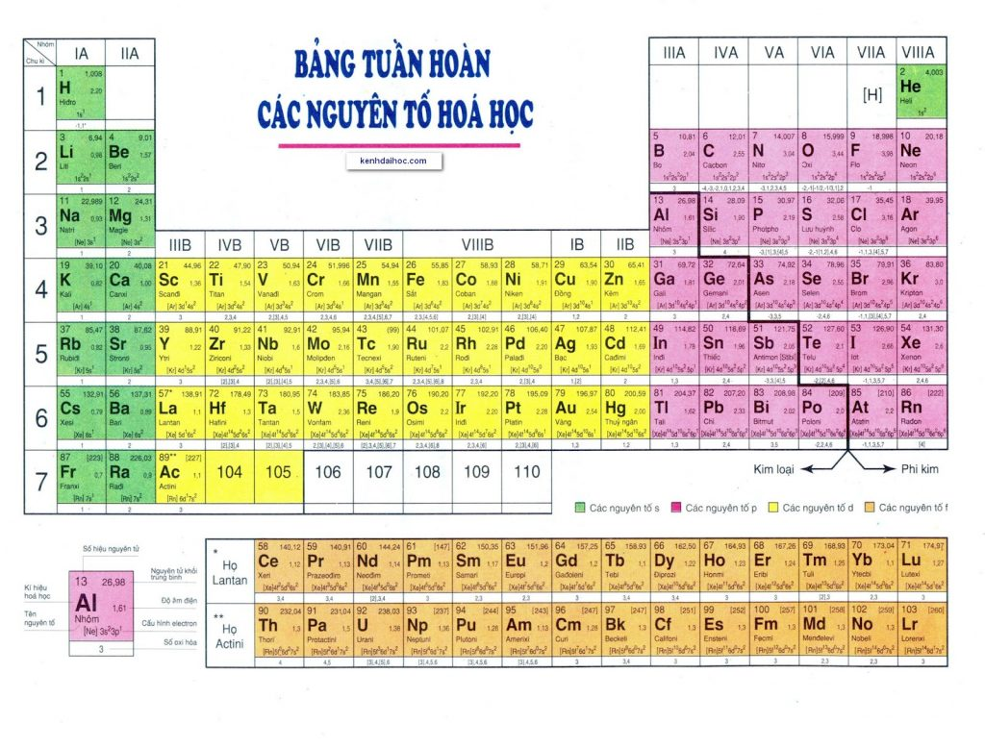

Slide 3
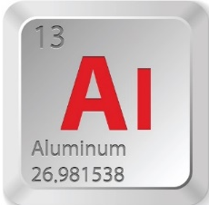
I. Kiến thức cần nhớ
Nhôm
Câu 1: Cho nguyên tố M có Z = 13. Cấu hình electron nguyên tử, vị trí của M trong bảng tuần hoàn là
A. [Ne] 3s²3p¹, ô 13, chu kì 3, nhóm IA.
B. [Ne] 3s²3p³, ô 13, chu kì 3, nhóm VA.
C. [Ne] 3s²3p¹, ô 13, chu kì 3, nhóm IIIA.
D. [Ne] 3s²3d¹, ô 13, chu kì 3, nhóm IIIB.

Slide 4


I. Kiến thức cần nhớ
1. Nhôm
a) Vị trí: ô thứ 13, chu kì 3, nhóm IIIA.

Slide 5
Câu 2: Cho các phát biểu sau đây:
(1) Nhôm dùng làm dụng cụ nhà bếp vì nhôm dẫn nhiệt tốt, không độc.
(2) Nhôm nhẹ, dẫn điện tốt nên được dùng để làm dây dẫn điện cao thế.
(3) Nhôm dùng để bọc thực phẩm, thuốc, đồ uống vì nhôm mềm, dẻo, dễ dát mỏng.
(4) Nhôm là kim loại màu trắng xám.
Số phát biểu đúng là:
A. (1), (3), (4).
B. (1), (2), (3).
C. (2), (3), (4).
D. (1), (2), (3), (4).

Slide 6
I. Kiến thức cần nhớ
1. Nhôm
a)Vị trí: ô thứ 13, chu kì 3, nhóm IIIA.
b)Tính chất vật lí: Là kim loại nhẹ, dẫn điện, dẫn nhiệt tốt, dẻo.

Slide 7
Câu 3: Phát biểu nào sau đây là chính xác:
A. Al là kim loại có tính khử trung bình.
B. Al là kim loại có tính khử mạnh, mạnh hơn kim loại kiềm thổ, chỉ sau kim loại kiềm.
C. Al là kim loại có tính khử mạnh, trong hợp chất có số oxi hóa +3.
D. Al có thể điều chế từ quặng boxit bằng phương pháp nhiệt luyện.

Slide 8
I. Kiến thức cần nhớ
1. Nhôm
a) Vị trí: ô thứ 13, chu kì 3, nhóm IIIA.
b) Tính chất vật lí: Là kim loại nhẹ, dẫn điện, dẫn nhiệt tốt, dẻo.
c) Tính chất hóa học:
+ Có tính khử mạnh, chỉ sau kim loại kiềm và kiềm thổ:
Al  Al³⁺ + 3e

Slide 9
Câu 4: Al không tan trong nước vì nguyên nhân nào sau đây:
A. Al là kim loại có tính khử yếu nên không tác dụng với nước
B. Al phản ứng với nước tạo Al(OH)₃ (kết tủa dạng keo) bao phủ miếng Al.
C. Al phản ứng với nước tạo Al₂O₃ bền vững bao phủ miếng Al.
D. Có lớp màng oxit Al₂O₃ bền vững bảo vệ.

Slide 10
I. Kiến thức cần nhớ
1. Nhôm
a) Vị trí: ô thứ 13, chu kì 3, nhóm IIIA.
b) Tính chất vật lí: Là kim loại nhẹ, dẫn điện, dẫn nhiệt tốt, dẻo.
c) Tính chất hóa học:
+ Có tính khử mạnh, chỉ sau kim loại kiềm và kiềm thổ:
Al  Al³⁺ + 3e
+ Thực tế, nhôm không tác dụng với O₂ không khí và nước do có màng oxit bảo vệ.

Slide 11
Câu 6: Kim loại nào sau đây tan được trong dung dịch NaOH:
A. Cu.
B. Pb.
C. Fe.
D. Al.

Slide 12
I. Kiến thức cần nhớ
1. Nhôm
a) Vị trí: ô thứ 13, chu kì 3, nhóm IIIA.
b) Tính chất vật lí: Là kim loại nhẹ, dẫn điện, dẫn nhiệt tốt, dẻo.
c) Tính chất hóa học:
+ Có tính khử mạnh, chỉ sau kim loại kiềm và kiềm thổ:
Al  Al³⁺ + 3e
+ Thực tế, nhôm không tác dụng với O₂ không khí và nước do có màng oxit bảo vệ.
+ Bị phá hủy trong môi trường kiềm

Slide 13
Câu 6: Dãy các chất nào sau đây đều có tính lưỡng tính:
A. Al₂O₃, Al, Al(OH)₃
B. Al(OH)₃, NaHCO₃, NaHSO₄.
C. Al, Al(OH)_{3,} NaHCO₃, Al₂O₃.
D. Al₂O₃, Al(OH)₃, NaHCO₃.

Slide 14
I. Kiến thức cần nhớ
1. Nhôm
2. Hợp chất của nhôm
+ Al₂O₃ là oxit lưỡng tính
+ Al(OH)₃ là hiđroxit lưỡng tính
>Vừa tan trong dung dịch axit vừa tan trong dung dịch kiềm mạnh.

Slide 15
Câu 7: Công thức của phèn chua dùng làm trong nước là:
A. K₂SO₄.Al₂(SO₄)₃ .24H₂O.
B. Na₂SO₄.Al₂(SO₄)₃.24H₂O.
C. (NH₄)₂SO₄.Fe₂(SO₄)₃.24H₂O.
D. Li₂SO₄.Al₂(SO₄)₃.24H₂O.

Slide 16
I. Kiến thức cần nhớ
1. Nhôm
2. Hợp chất của nhôm
+ Al₂O₃ là oxit lưỡng tính
+ Al(OH)₃ là hiđroxit lưỡng tính
>Vừa tan trong dung dịch axit vừa tan trong dung dịch kiềm mạnh.
- Nhôm sunfat:+ Phèn chua: K₂SO₄.Al₂(SO₄)₃ .24H₂O
+ Phèn nhôm: M₂SO₄. Al₂(SO₄)₃. 24H₂O
(M⁺ là Na+, Li⁺, NH₄⁺)

Slide 17

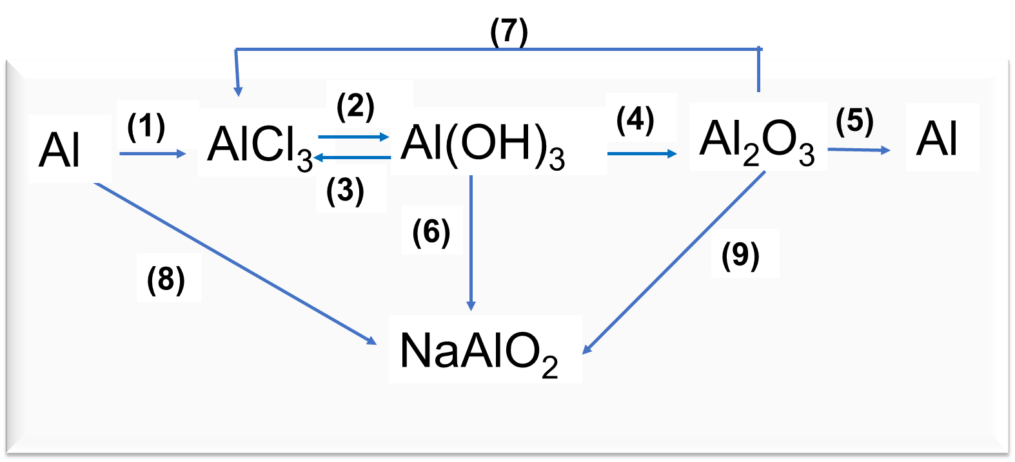
II. Bài tập
Bài tập 1:
Hoàn thành chuỗi biến hóa sau (ghi rõ điều kiện phản ứng nếu có)

Slide 19
Bài tập 2: Chỉ dùng thêm một hóa chất, hãy phân biệt các chất trong những dãy sau và viết PTHH để giải thích:
Các kim loại: Al, Mg, Ca, Na
Các chất bột: CaO, MgO, Al₂O₃

Slide 20
Đáp án:
a) Nhận biết: Al, Mg, Ca, Na
KL TT | Al | Mg | Ca | Na
H₂O | x | x | Dung dịch vẩn đục, sủi bọt khí | Tan, sủi bọt khí
NaOH | Tan, sủi bọt khí | x
PTHH:

Slide 21
Đáp án:
b) Nhận biết: CaO, MgO, Al₂O₃
Chất bột TT | CaO | MgO | Al₂O₃
H₂O | Dung dịch vẩn đục | x | x
Ca(OH)₂ |  | x | Tan
PTHH:

